Slide 1
浅溪声喧静水深流 清溪泛舟向美而行
——课程教学中心2023春学期工作总结
2023.7.4
弘雅

Slide 2
01/
加强“新课标”内涵落地，强化课程建设。
目录
02/
加强学生素养发展,深化育人一体化
Directory
03/
加强教务工作精细化，规范工作品质化
04/
加强行知践悟，以思而求进

Slide 3
壹
加强“新课标”内涵落地，强化课程建设。
山水

Slide 4
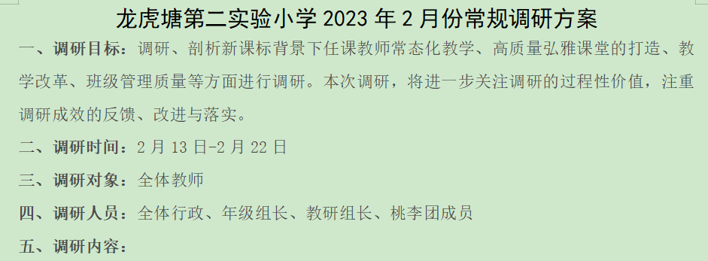
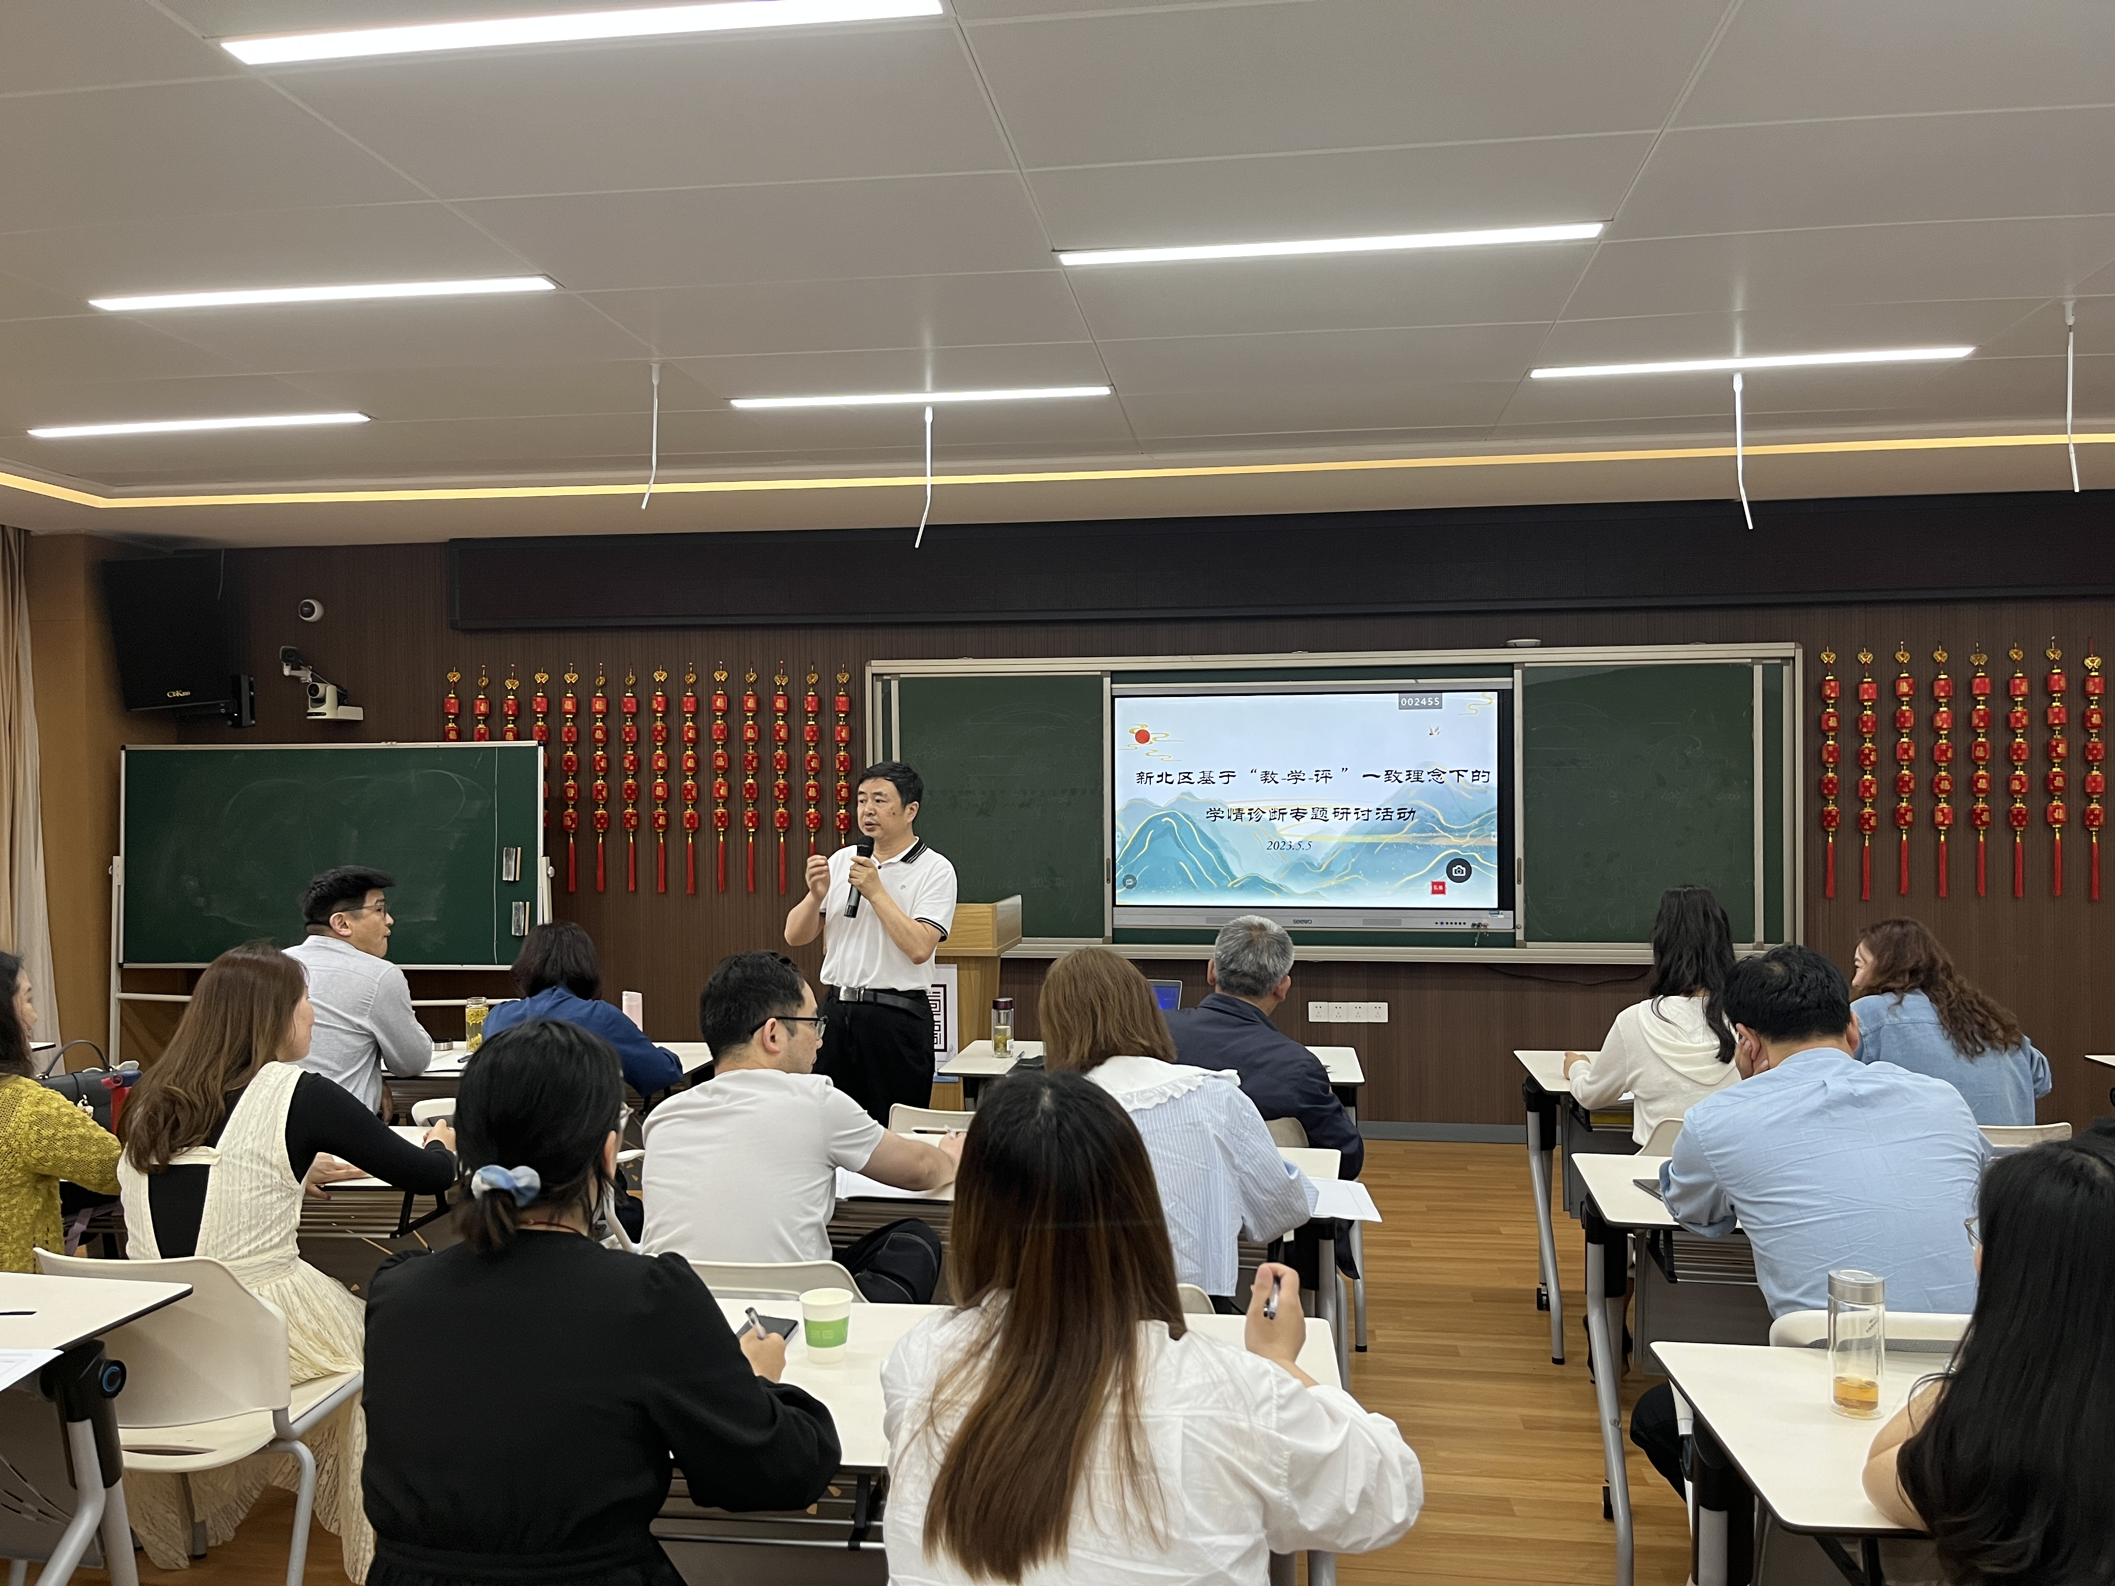
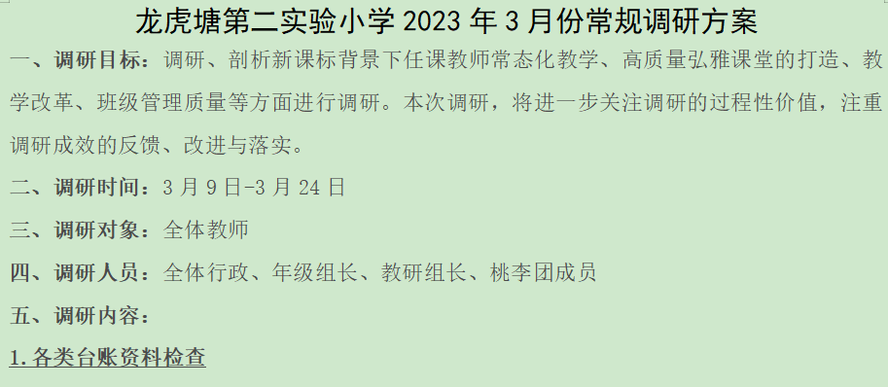
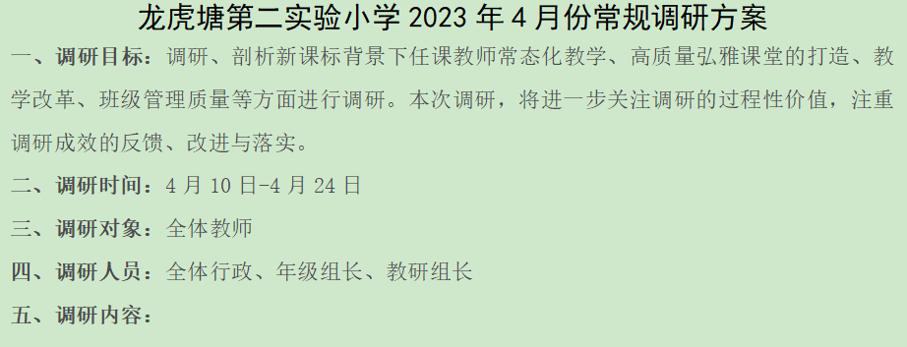
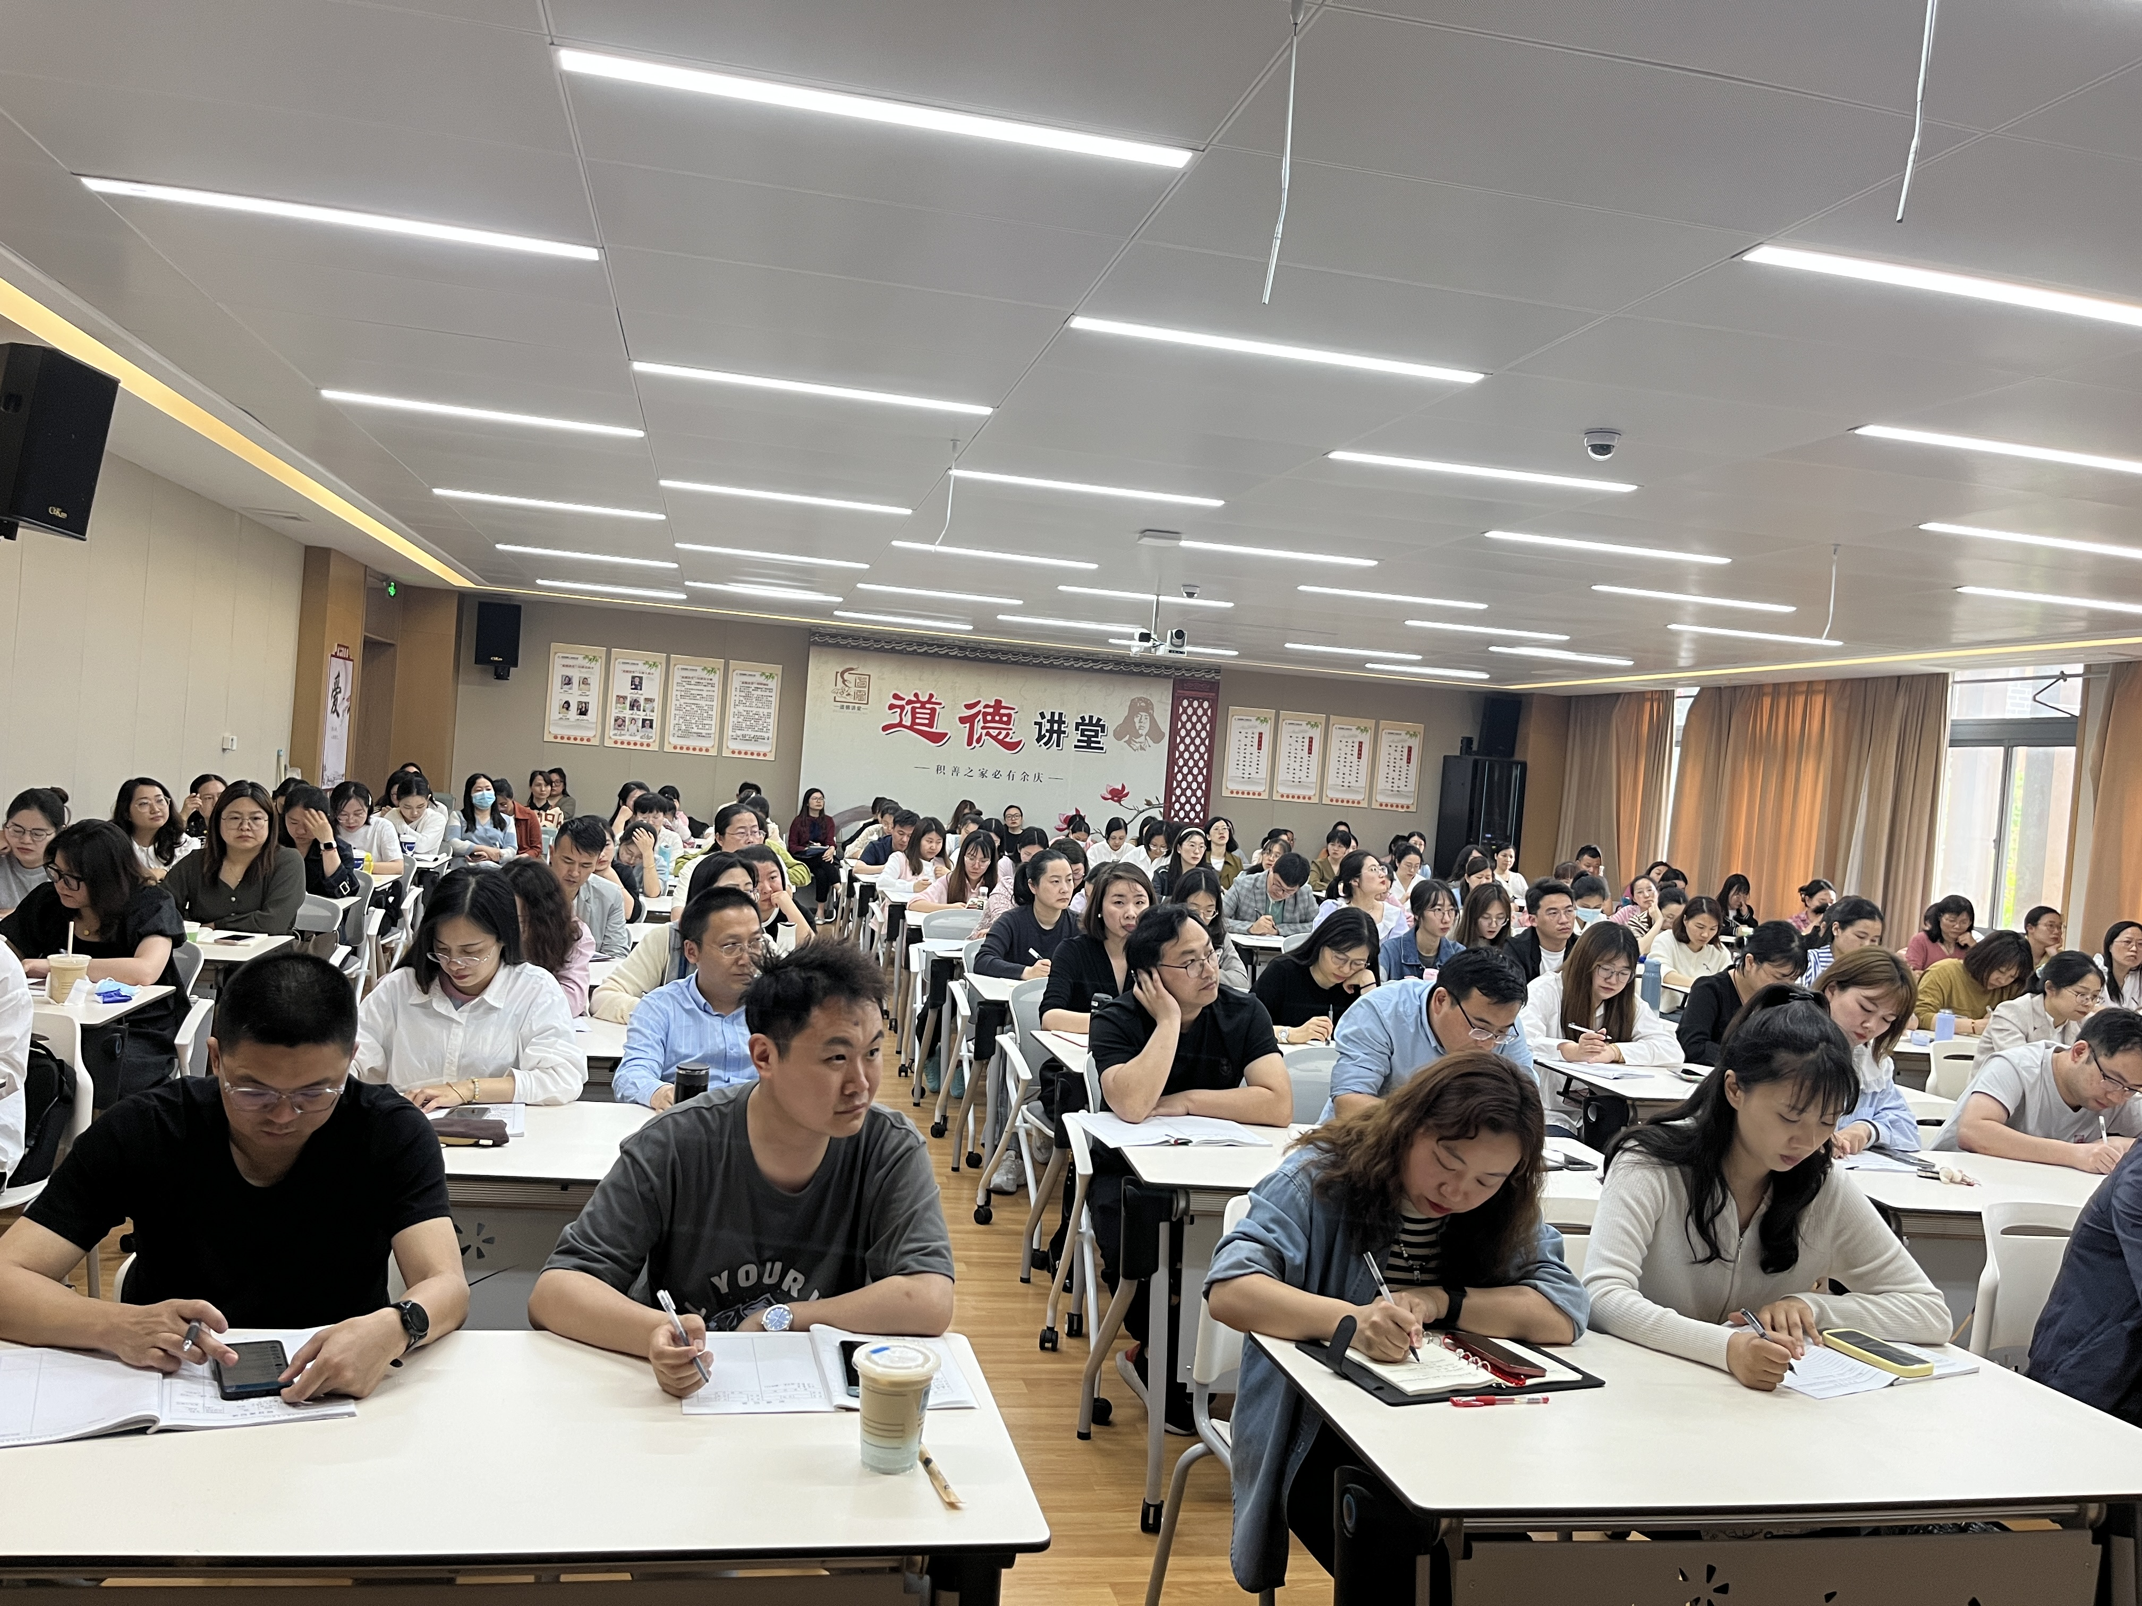
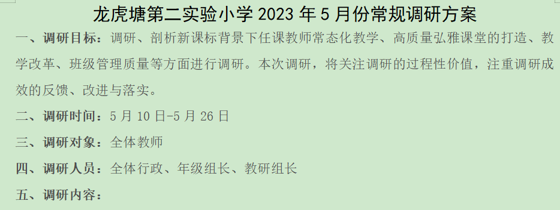
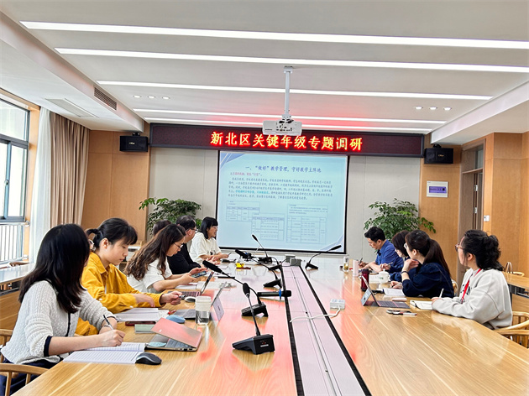
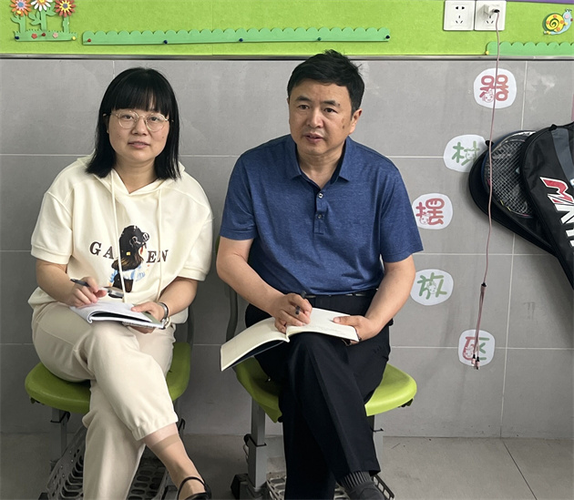
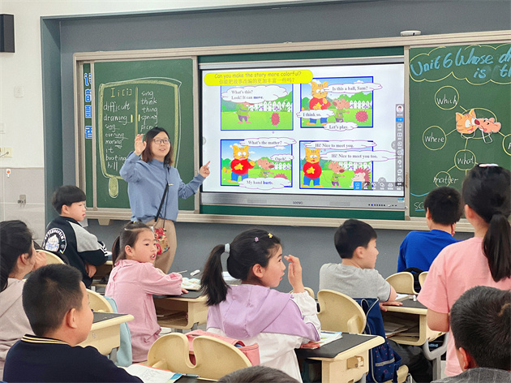
1.强化调研效度，深化弘雅课堂转型。
月调研
上级专项调研

Slide 5
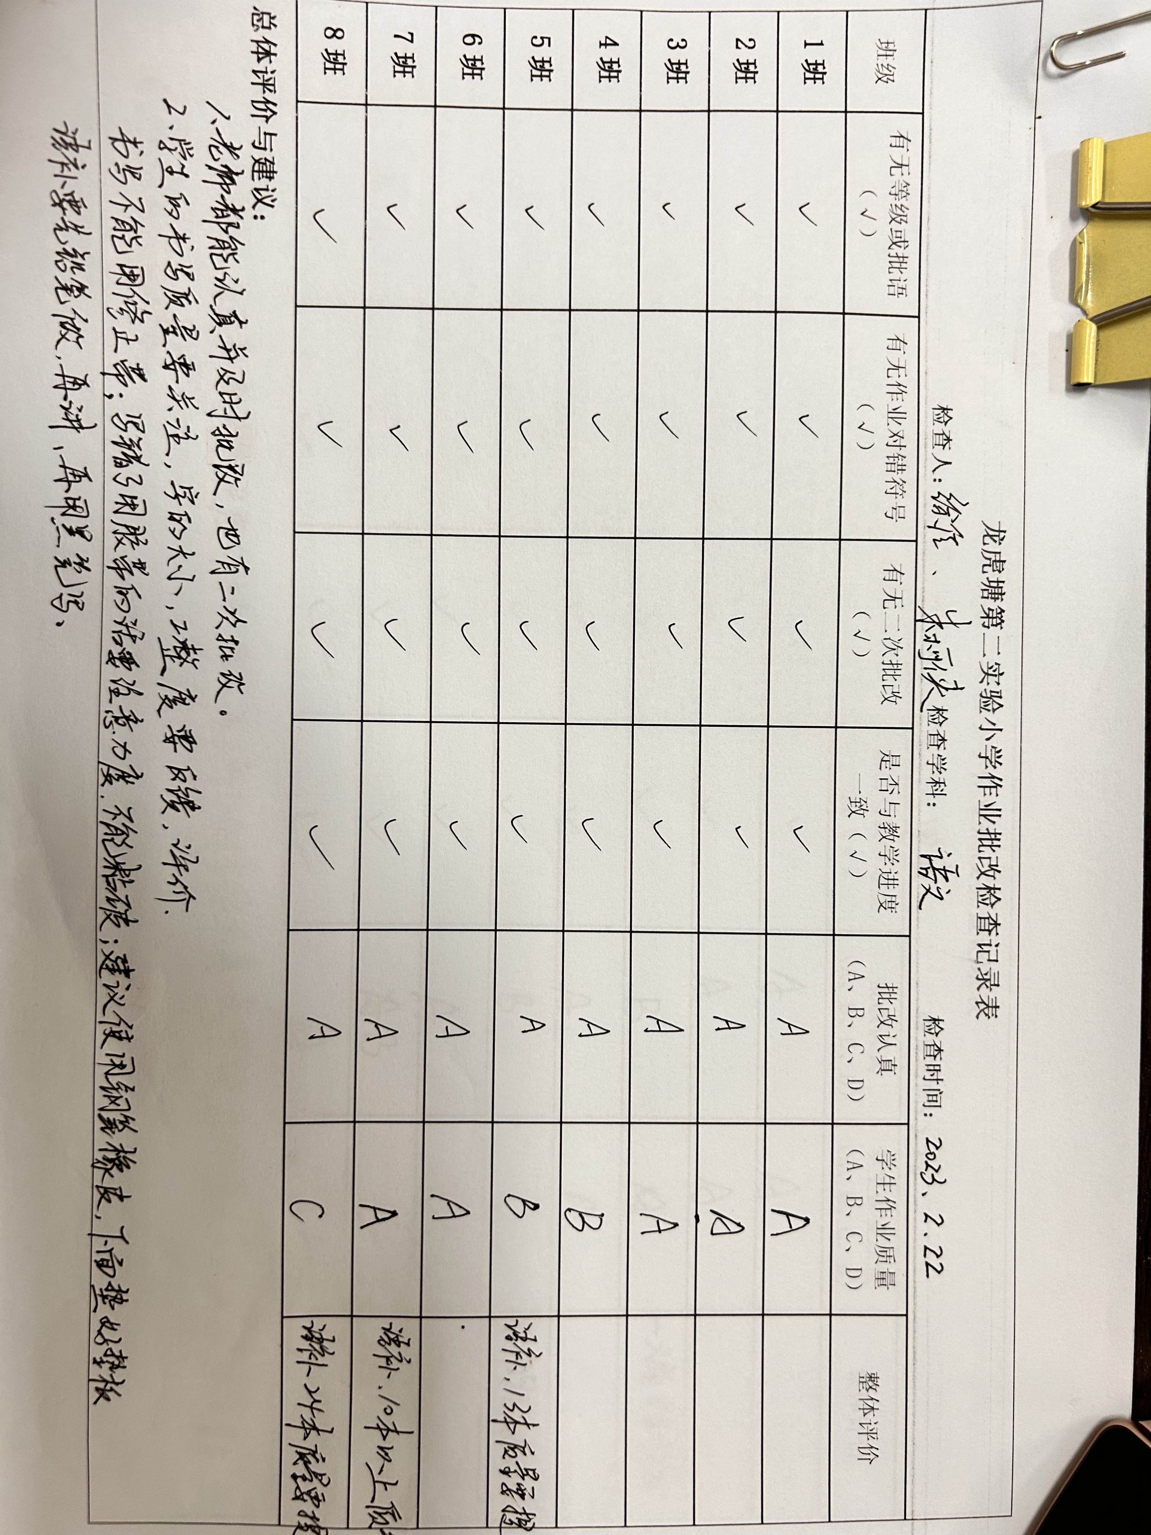
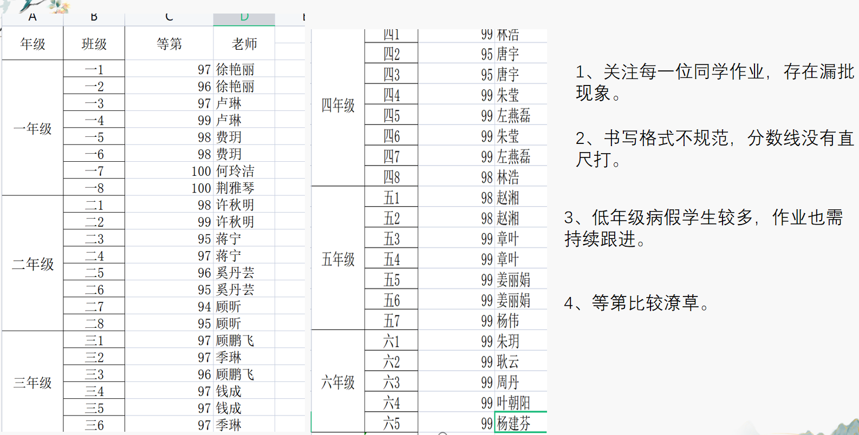
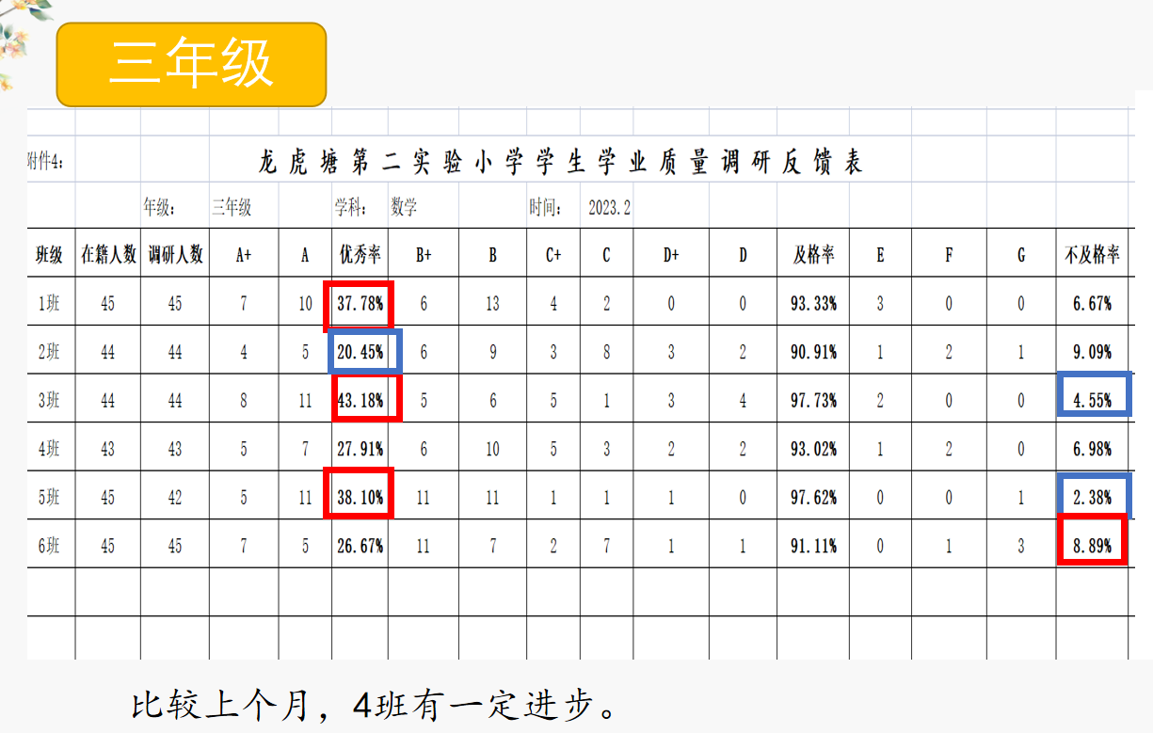
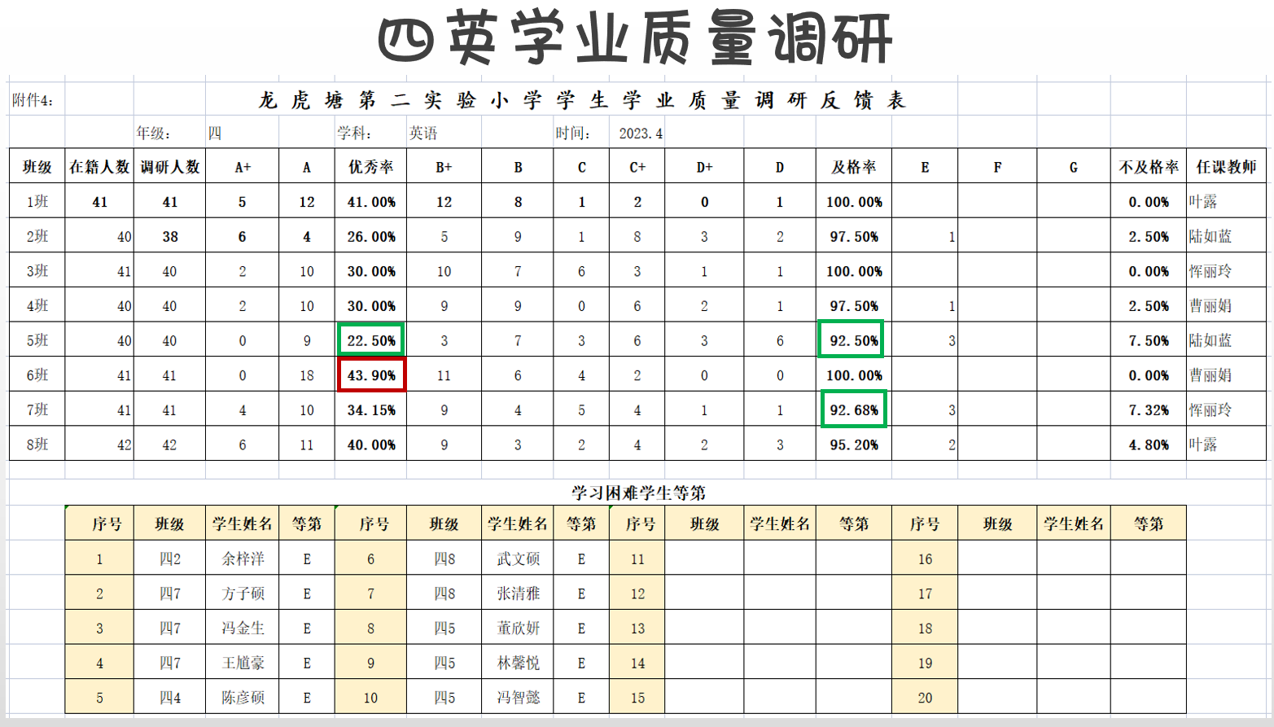
2.加强学业质量监测，贯彻教学评一体化

Slide 6
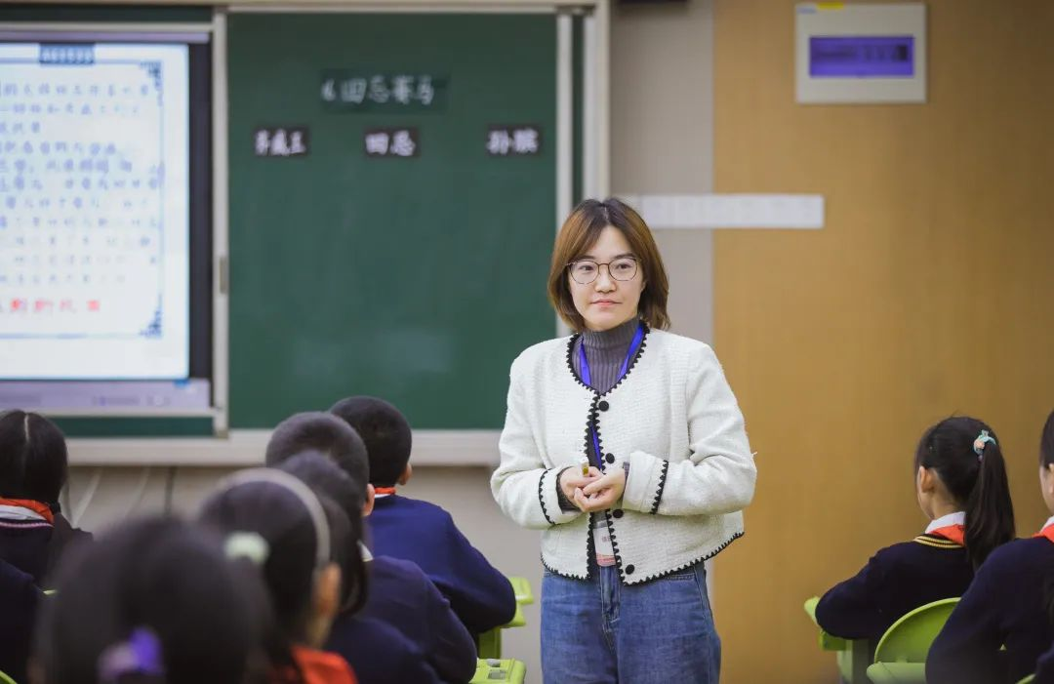
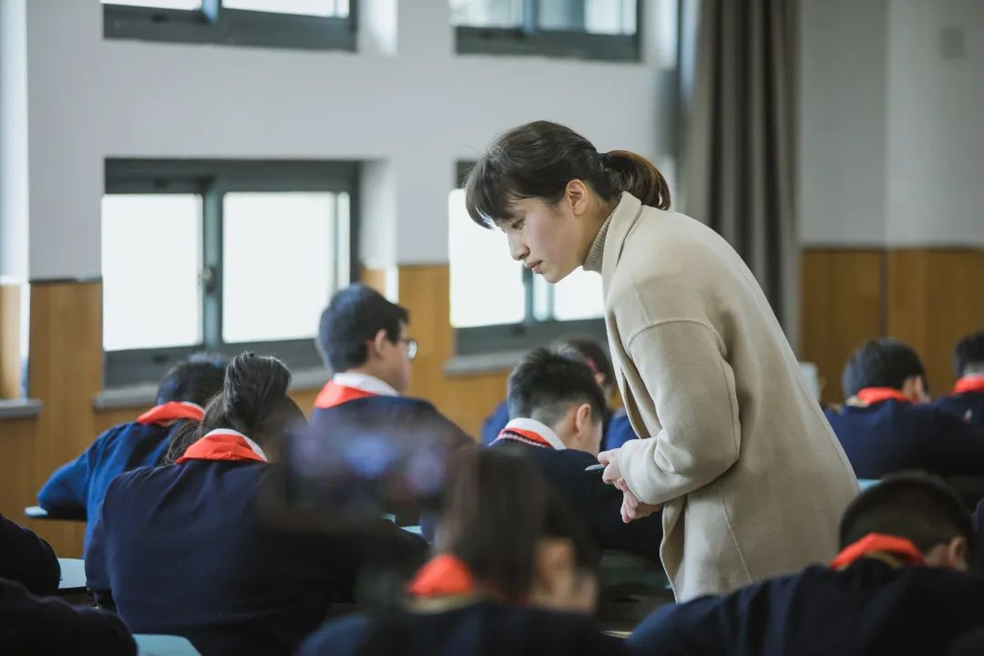
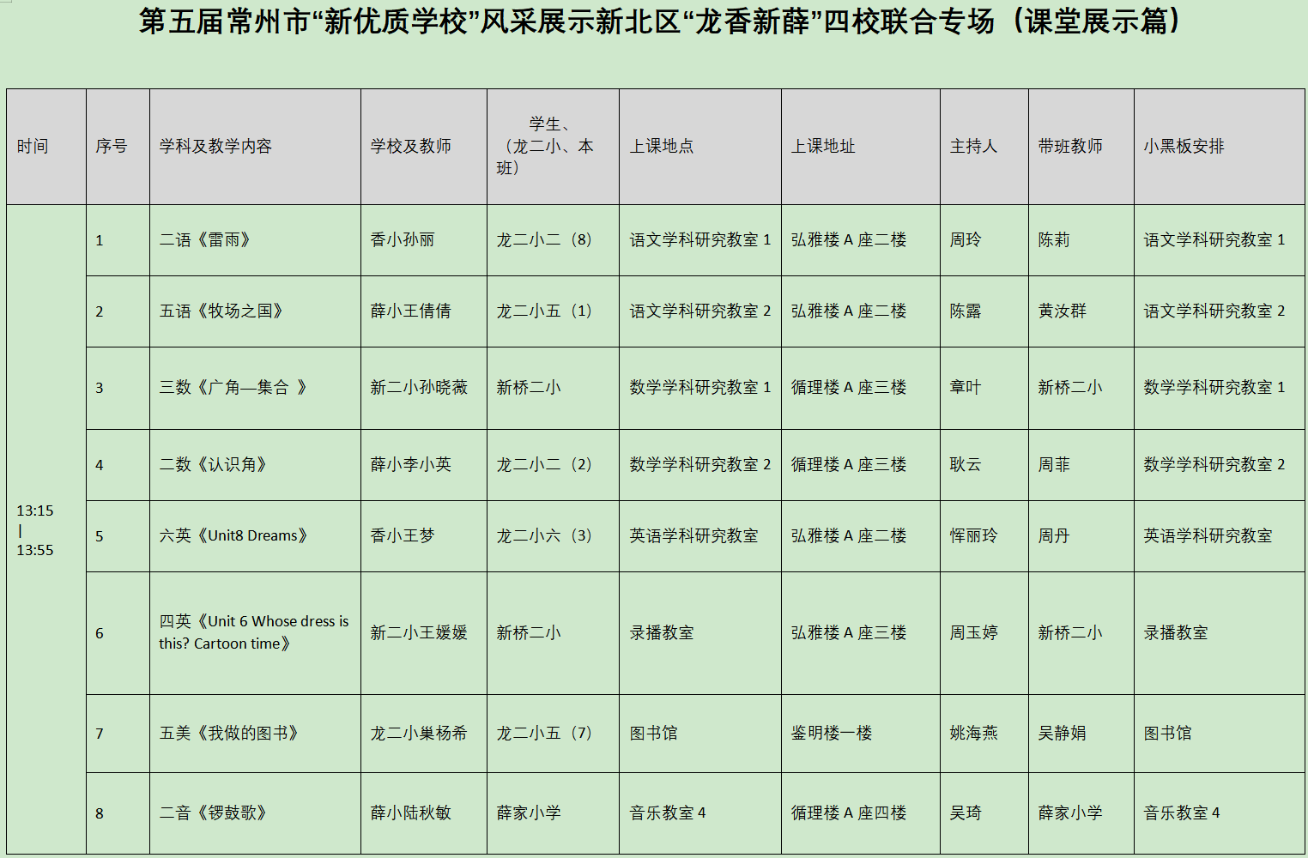
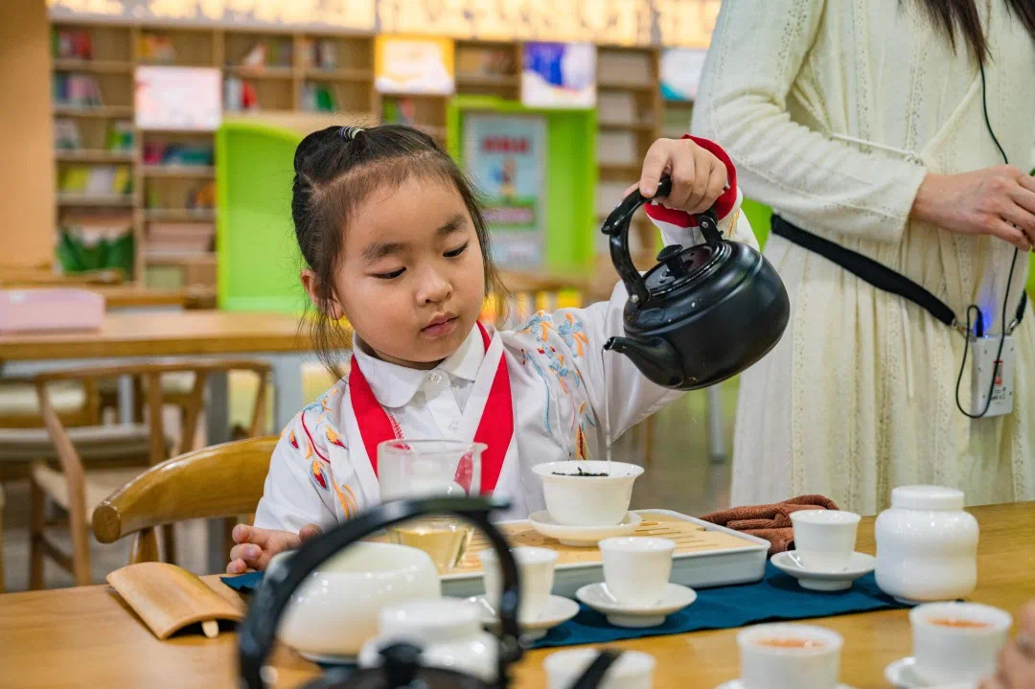
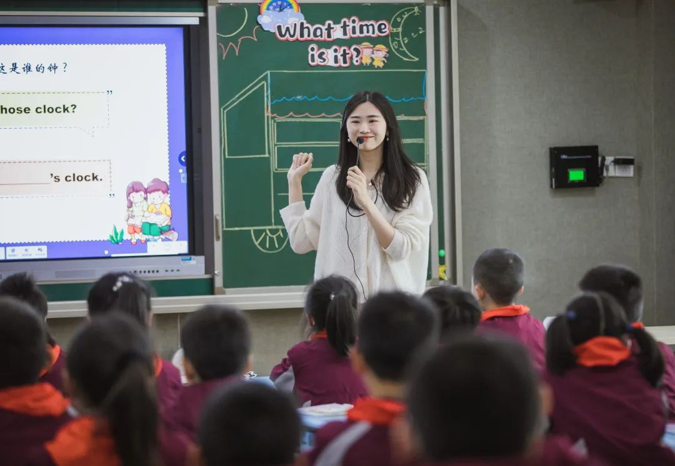
3.借力节点展示，打造精品弘雅课堂
新优质展示
打磨
精品
承办活动
成长与收获
灵动与智慧共生
拟定方案
多方对接
精益求精
理性与抒情共融

Slide 7
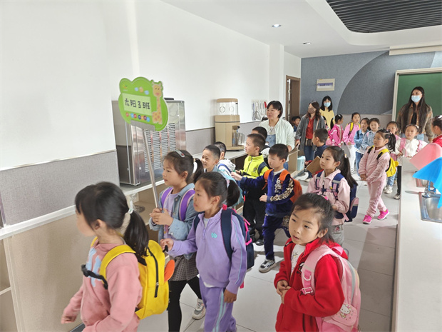
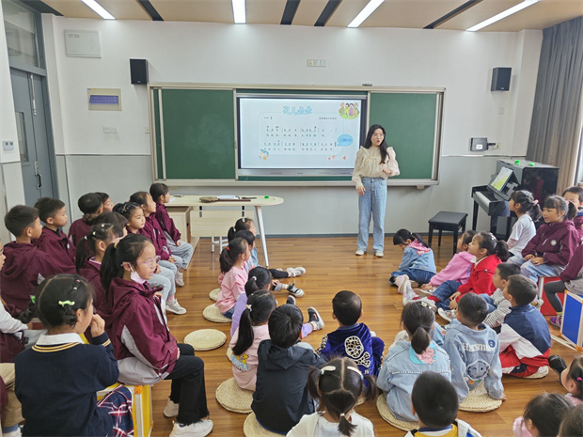
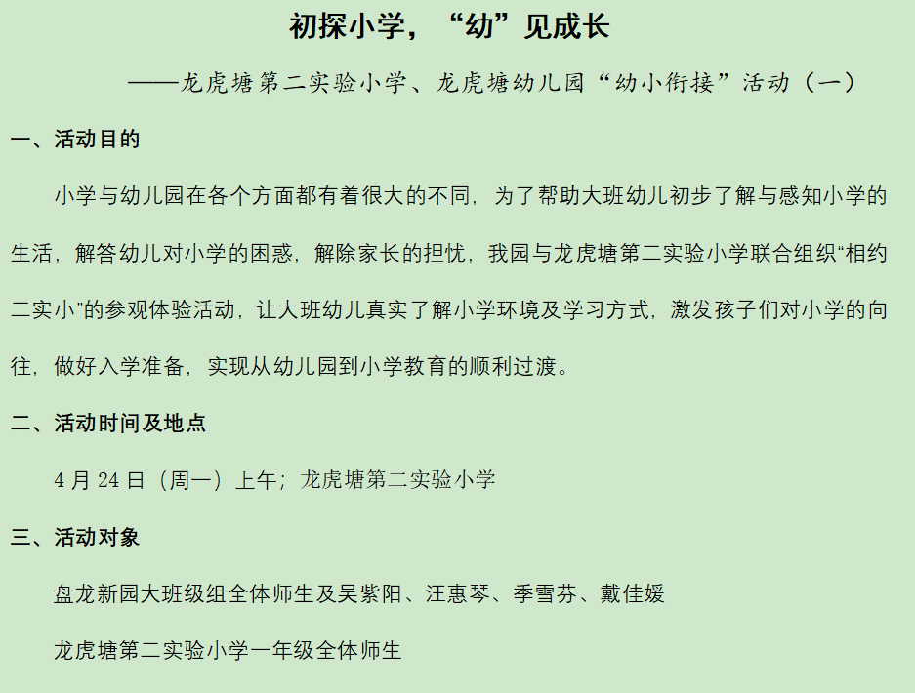
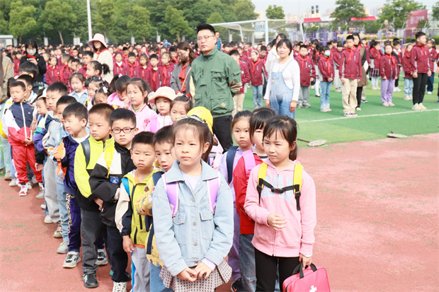
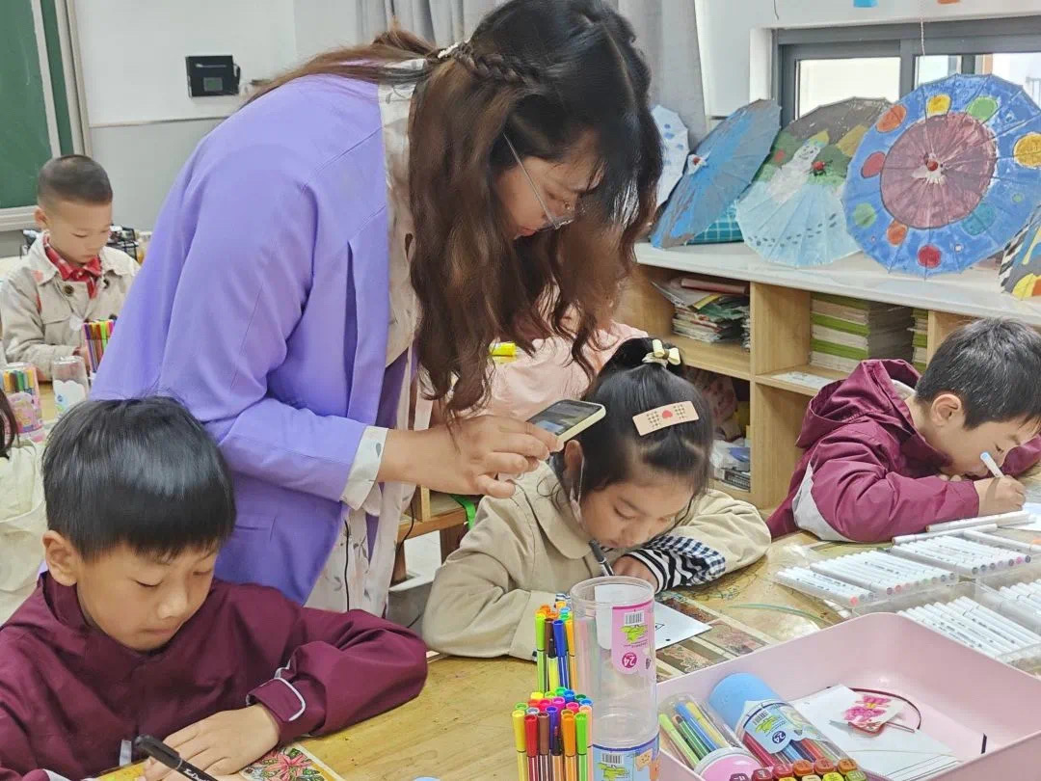
4.幼小双向合力，赋能幼小衔接课程开发
制定方案
流程设计
课程设置
幼小衔接

Slide 8
贰
加强学生素养发展,深化育人一体化
让生命诗意地栖居
弘雅

Slide 9
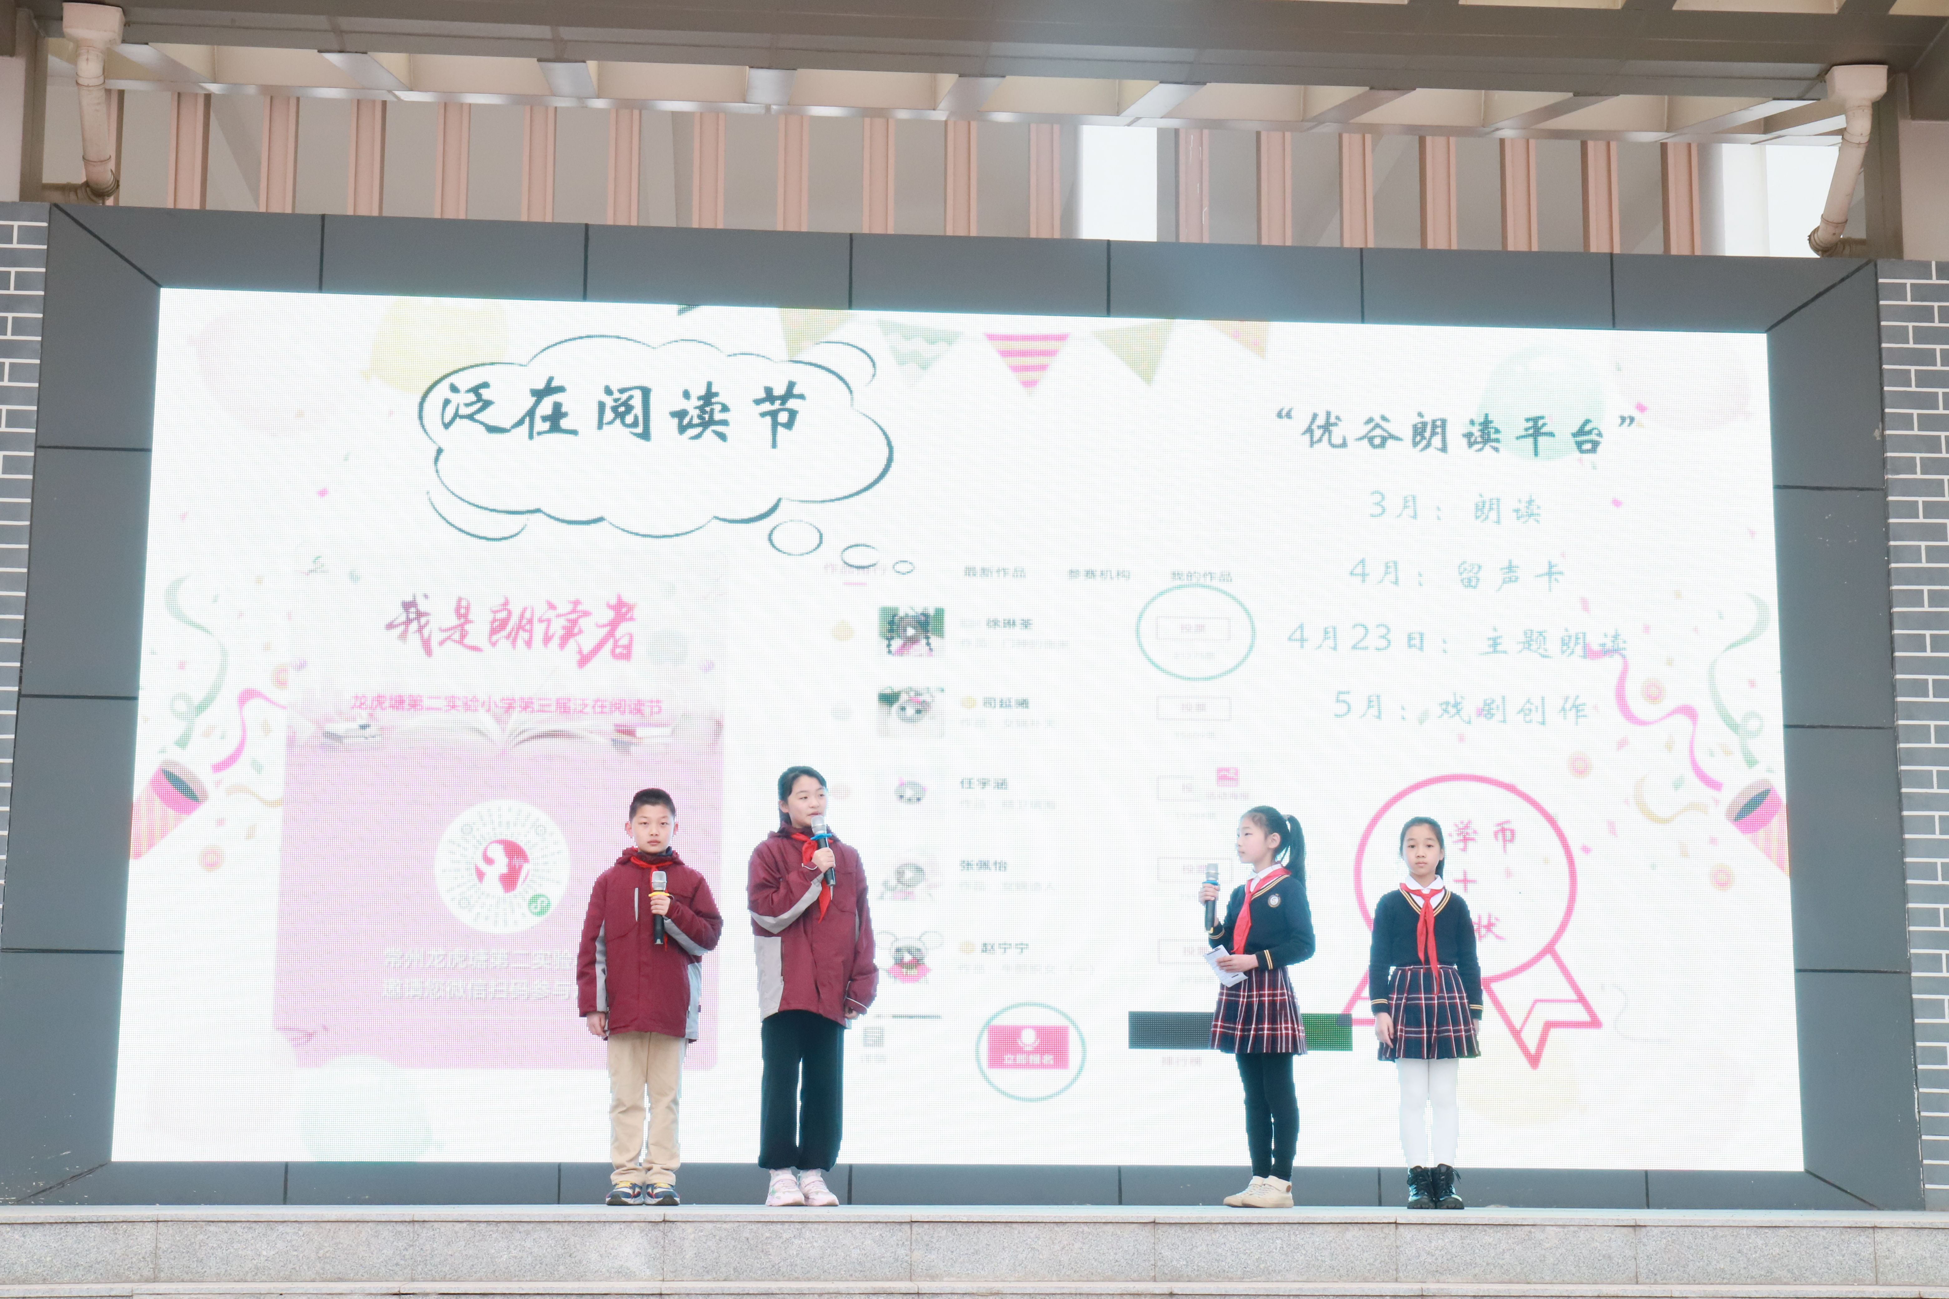
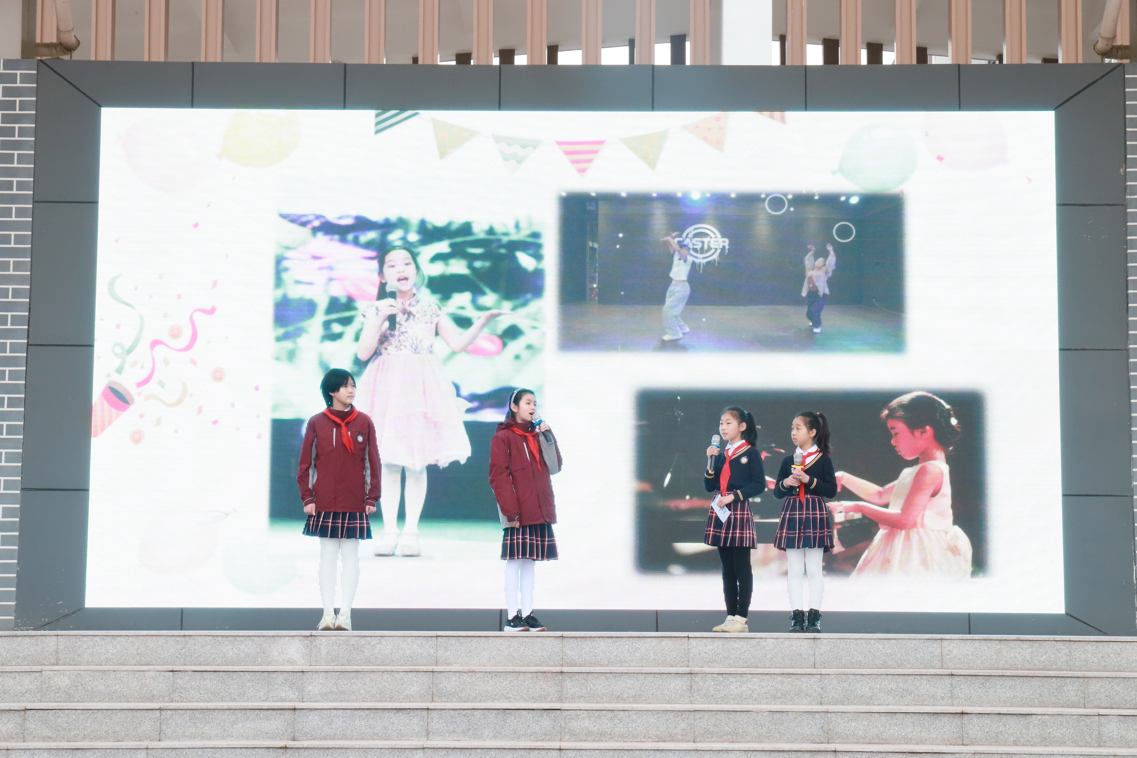
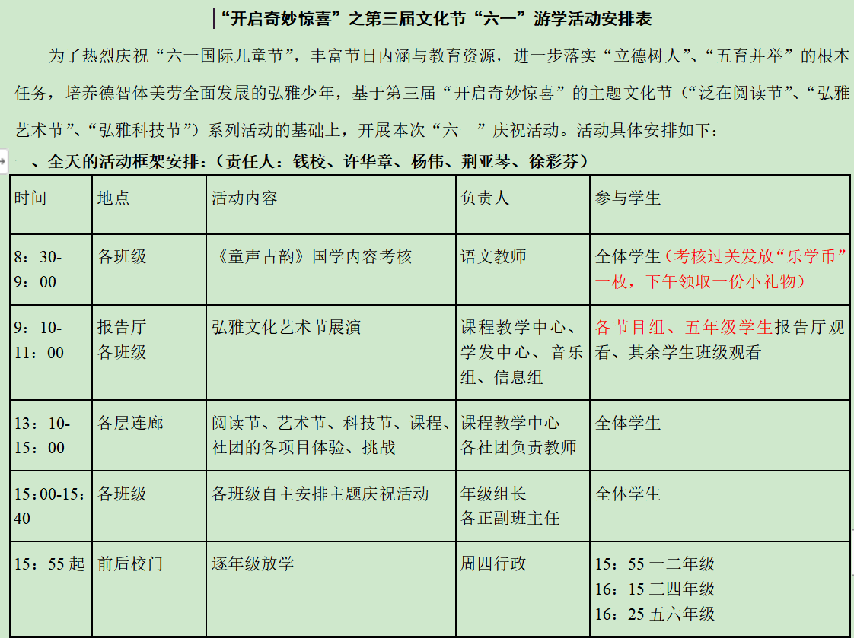
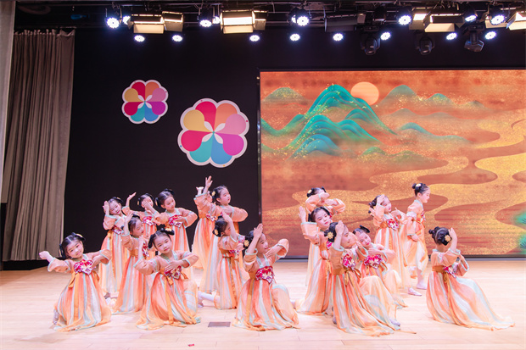
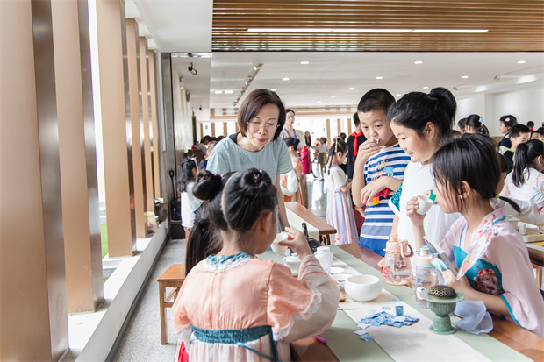
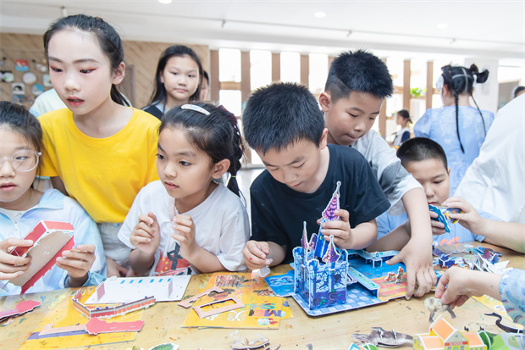
以活动为载体，实现育人目标综合化
弘雅文化节
基于理念更新的创新
基于学校文化品质的创新
活动与课程融合
教学评一致性
开幕式

Slide 10
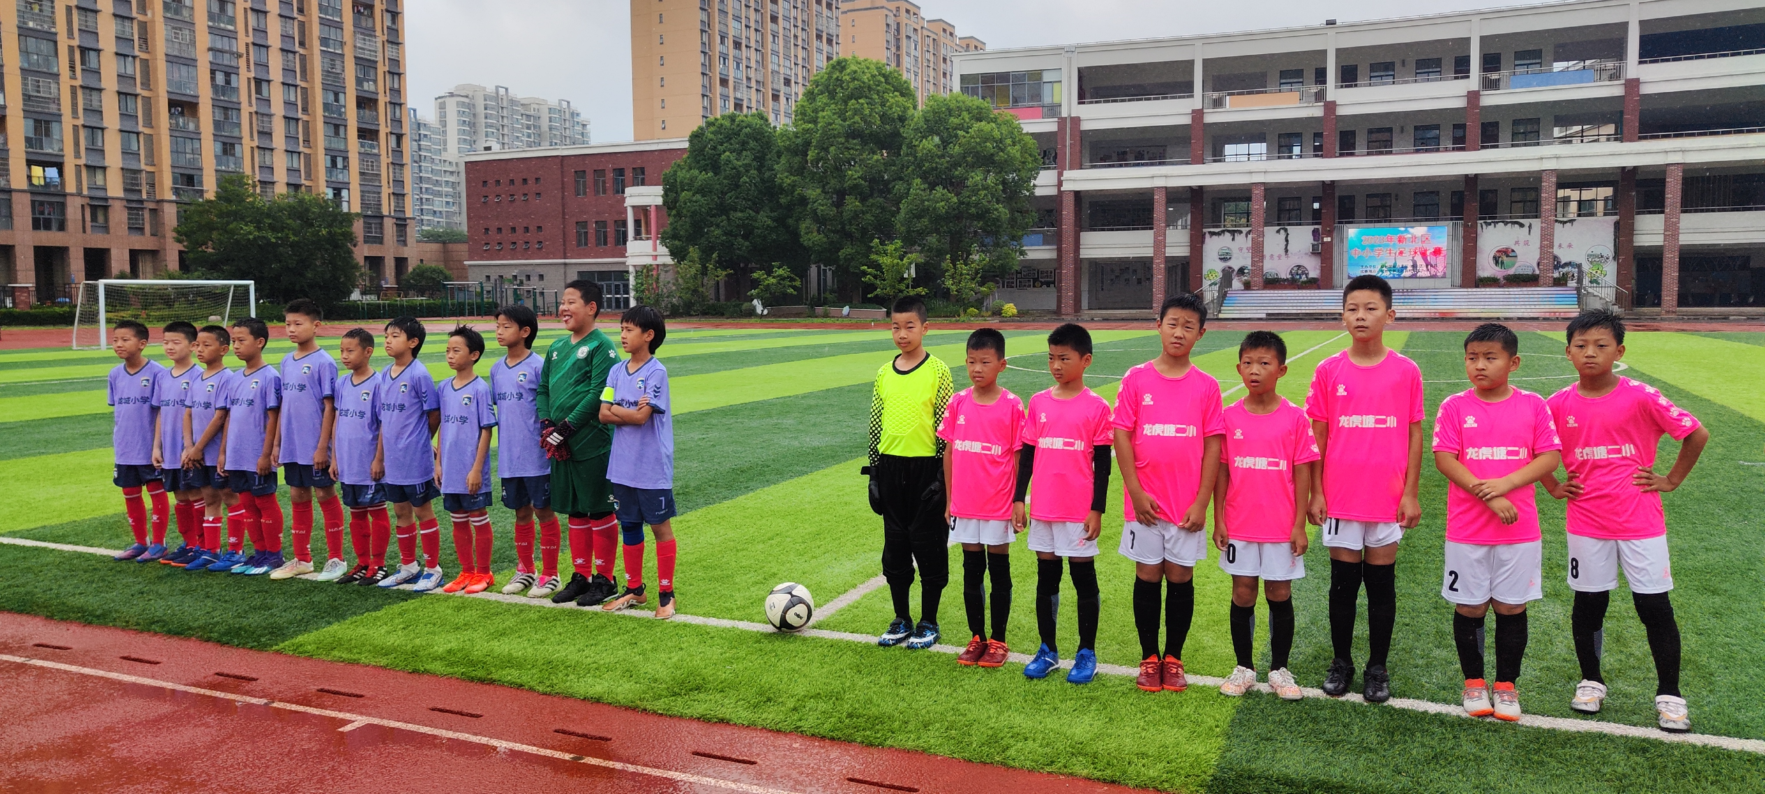
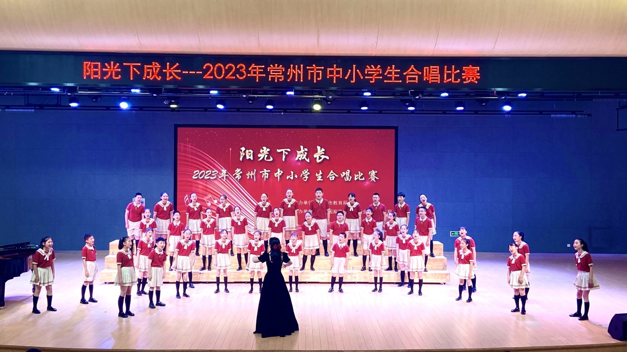
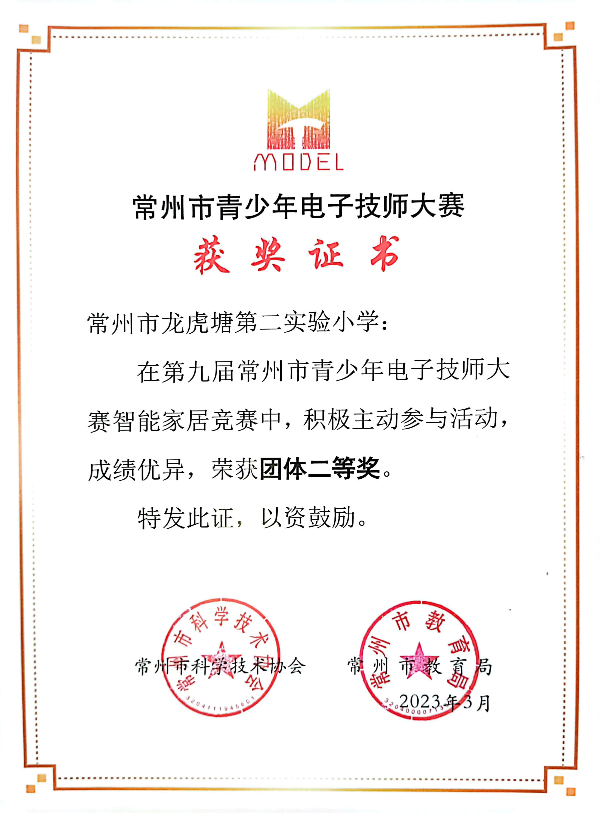
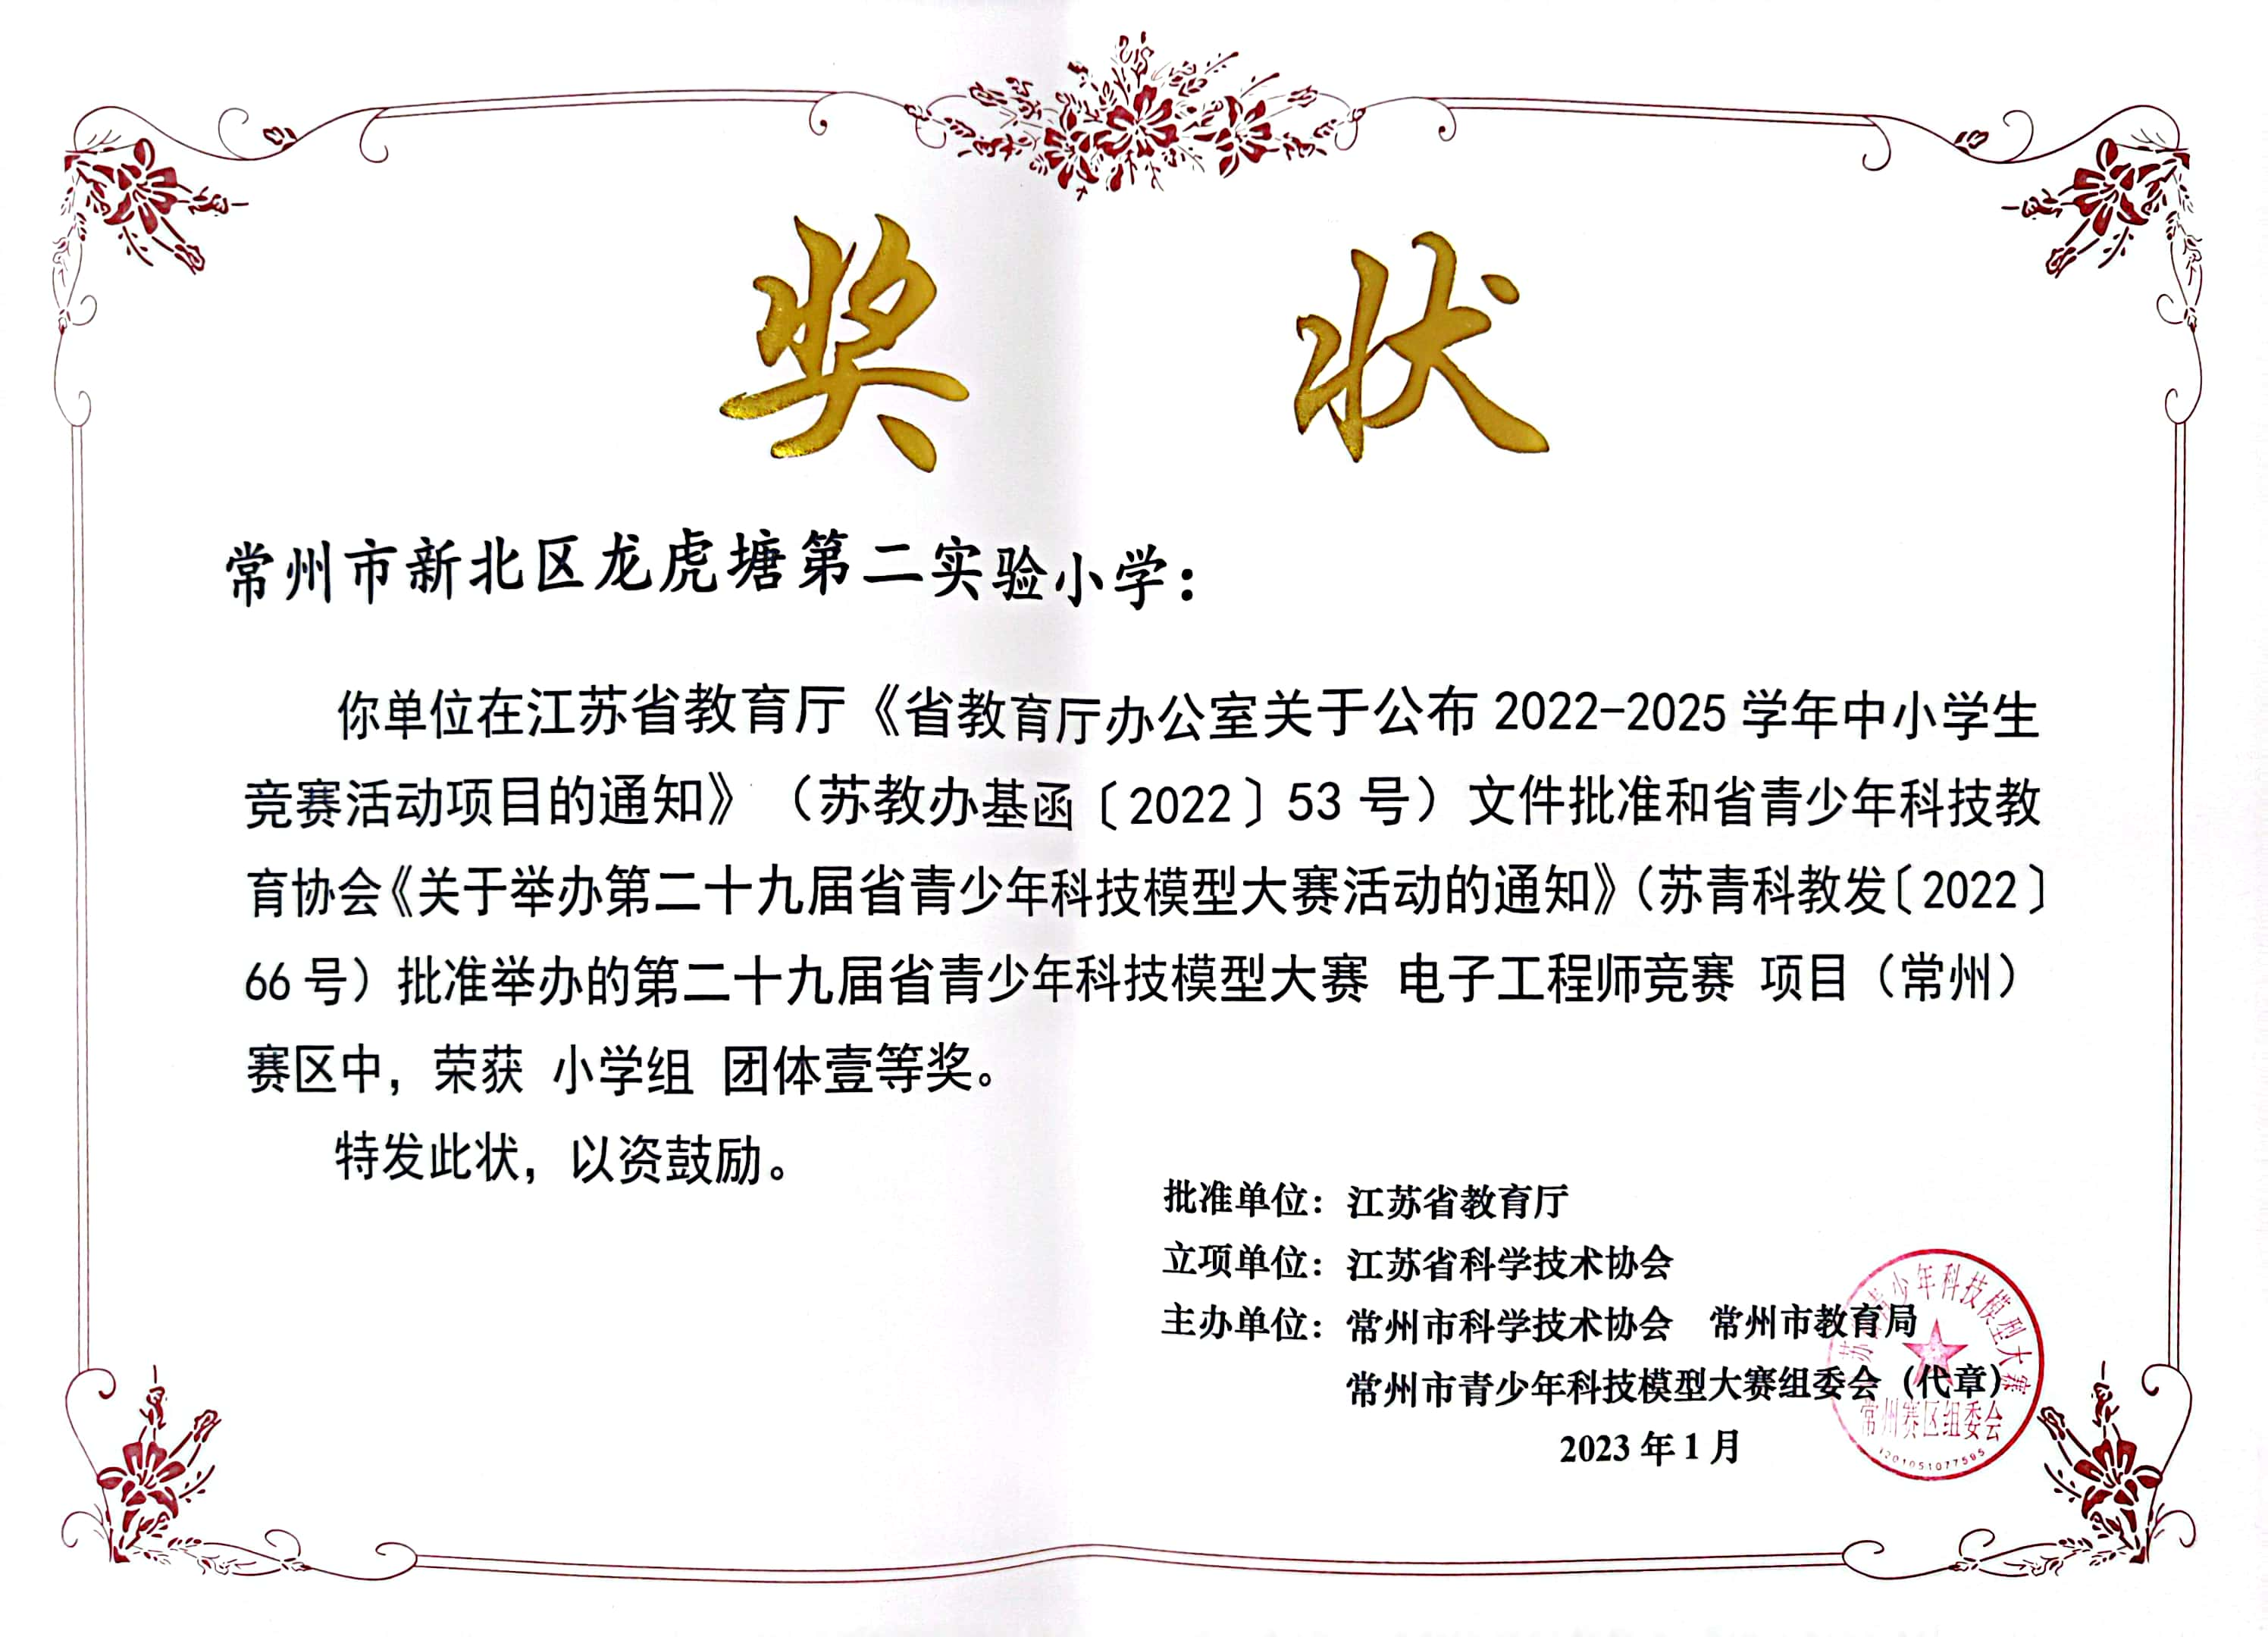
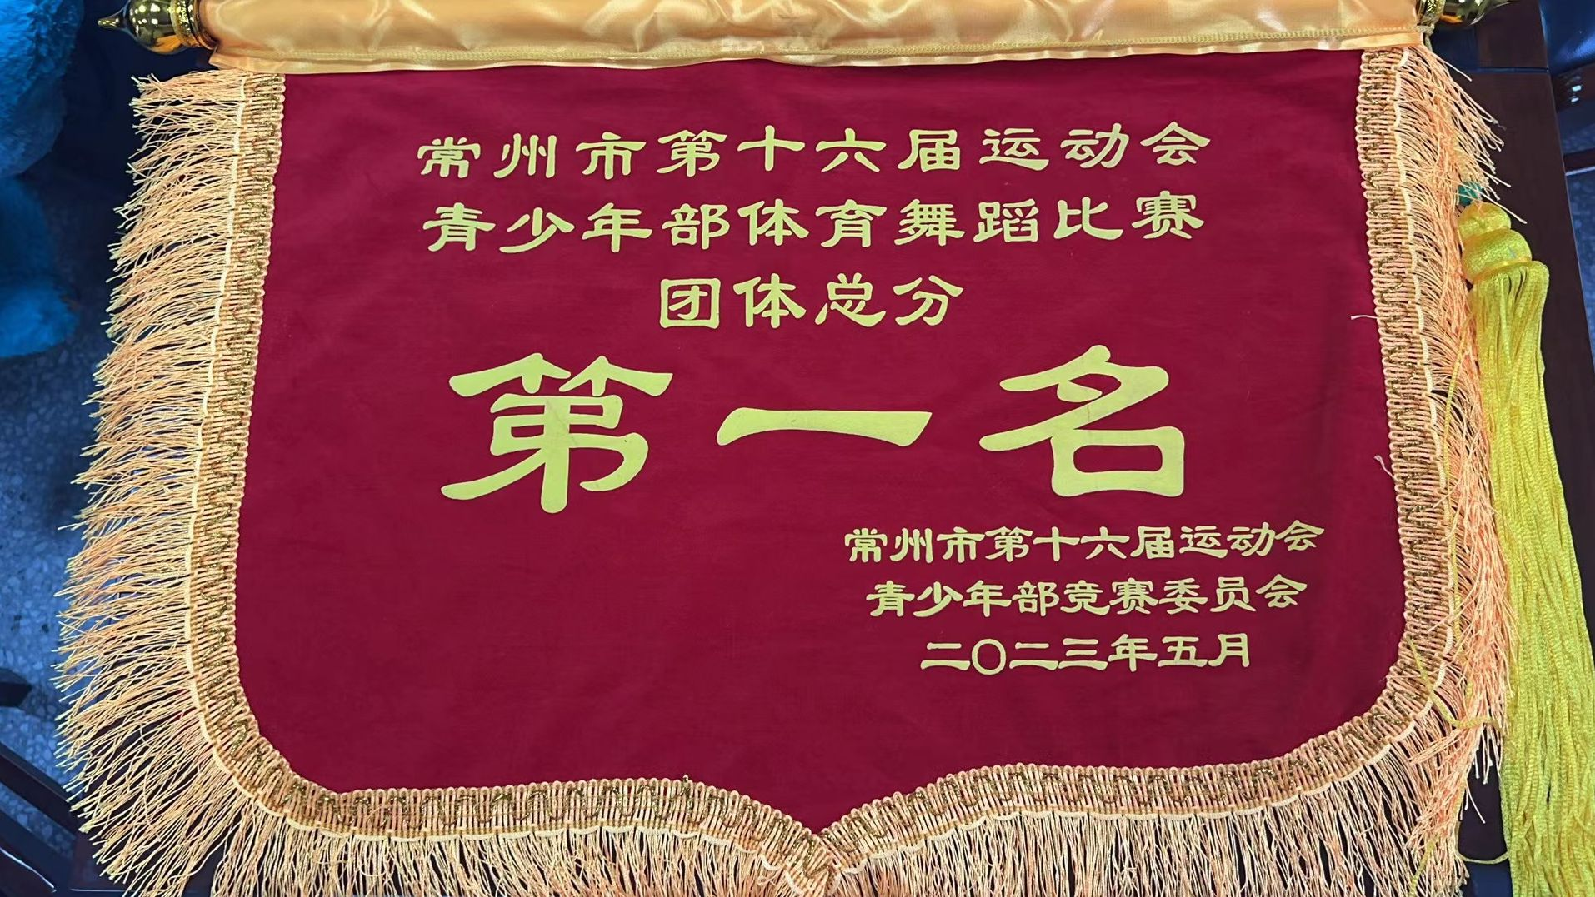
以竞赛为平台，构建育人体系一条线
梳理
区质素评估方案
课程、社团
素养发展
省市区竞赛
对标
突破口

Slide 11
叁
加强教务工作精细化，规范工作品质化
让生命诗意地栖居
弘雅

Slide 12
常规事务、承办活动
教务工作
六年级毕业工作
新生招生工作

Slide 13
肆
加强行知践悟，以思而求进
让生命诗意地栖居
弘雅

Slide 14
下学期工作方向
壹
进一步深化新课标理论的落地，以培养学生素养发展为目标，优化课程建设与实施，深化课堂教学改革，尤其在跨学科课程的开发与实践方面做初步探索。
贰
在强抓质量的大背景下，要进一步寻找提质增效的路径与措施，以教—学—评一体化机制，发挥课程实施与评价一体化的效能。
进一步做好幼小衔接的系列课程开发与实践，从时间维度和内容维度两个方面，帮助学生顺利渡过入学阶段。
叁

Slide 15
凡是过往皆为序章，我们将继续坚持向美而教、向美育人的方向，以问题解决为导向，以深化改革为动力，以提升质量为目标，积极推动课程建设，积极发展学生素养。以碧波荡轻舟的娴雅之态，砥砺前行、向美而行。

Slide 16
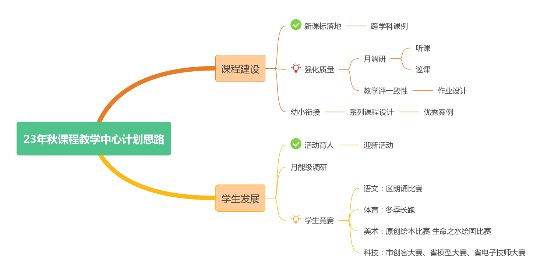
输入章节标题

Slide 17
输入章节标题
在此输入标题
在此添加文本内容整齐的排版使界面看起来更加美观正文字体建议十到十四号大小在此添加文本内容整齐的排版使界面看起来更加美观正文字体建议十到十四号大小
在此输入标题
在此添加文本内容整齐的排版使界面看起来更加美观正文字体建议十到十四号大小在此添加文本内容整齐的排版使界面看起来更加美观正文字体建议十到十四号大小

Slide 18
输入章节标题
输入标题
在此添加文本内容整齐的排版使界面看起来更加美观正文字体建议十到十四号大小在此添加文本内容整齐的排版使界面看起来更加美观正文字体建议十到十四号大小

Slide 19
输入章节标题
在此输入标题
在此添加文本内容整齐的排版使界面看起来更加美观正文字体建议十到十四号大小在此添加美观正文
在此添加文本内容整齐的排版使界面看起来更加美观正文字体建议十到十四号大小在此添加美观正文
在此添加文本内容整齐的排版使界面看起来更加美观正文字体建议十到十四号大小在此添加美观正文

Slide 20
输入章节标题
在此输入标题
在此添加文本内容整齐的排版使界面看起来更加美观正文字体建议十到十四号大小在此添加文本内容整齐的排版使界面看起来更加美观正文字体建议十到十四号大小

Slide 21
分野中峰变 阴晴众壑殊
山水

